Slide 1
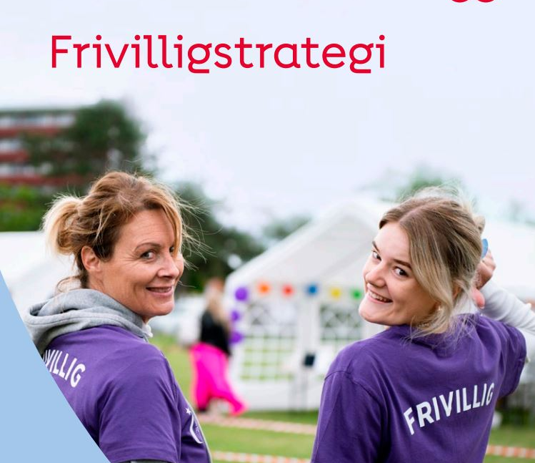
Kræftens Bekæmpelses frivilligstrategi

Slide 2

Strategiens vision
At Kræftens Bekæmpelse er et stærkt fællesskab hvor frivillige gør en tydelig forskel for
At færre får kræft
At flere overlever kræft
Og får et bedre liv med og efter kræft

Slide 3
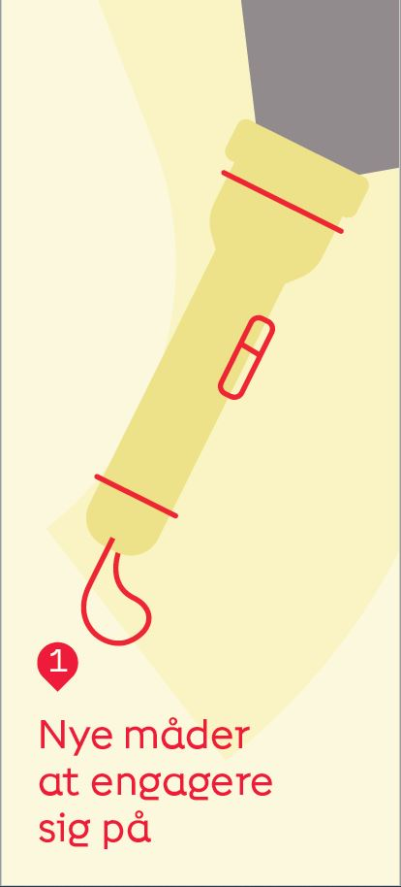
De fire ambitioner
1. Nye måder at engagere sig på
I Kræftens Bekæmpelse er vi gode til at engagere dem, som gerne vil gøre en frivillig indsats, men vi vil gerne søge efter nye måder man kan engagere sig i kræftsagen på. Det skal være muligt at engagere sig langvarigt og kortvarigt, og vi skal hele tiden være åbne for nye ideer, der kan skabe nye måder at engagere sig på.

Slide 4

De fire ambitioner
2. Øget mangfoldighed
Vi har stærke og gode kræfter i det frivillige engagement i Kræften Bekæmpelse, men vi ligner hinanden! Vi oplever, at gennemslagskraften er størst, når borgere og patienter kan spejle sig i de frivillige, som de møder lokalt. Derfor vil vi arbejde for en større mangfoldighed blandt frivillige i Kræftens Bekæmpelse.

Slide 5
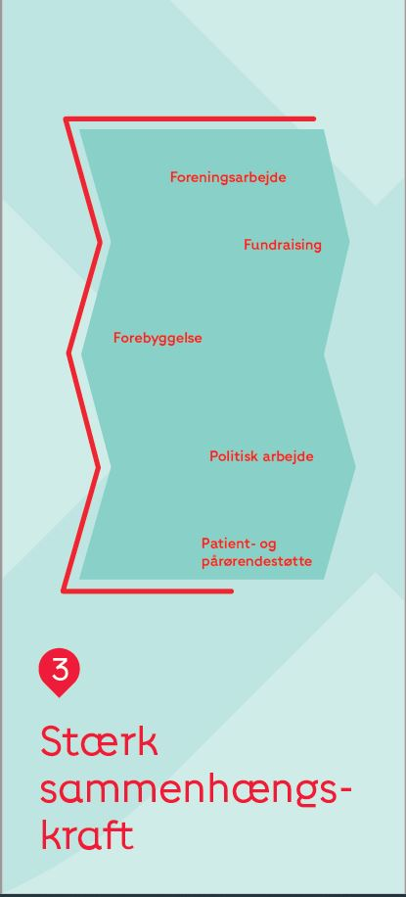
De fire ambitioner
3. Stærk sammenhængskraft
Vi løfter kræftsagen bedst, når vi løfter sammen, både på tværs af det nationale, det regionale og det lokale niveau, men også på tværs af de mange forskellige indsatser og aktiviteter i Kræftens Bekæmpelse. Derfor skal vi blive endnu bedre til at koordinere og samarbejde på tværs.

Slide 6
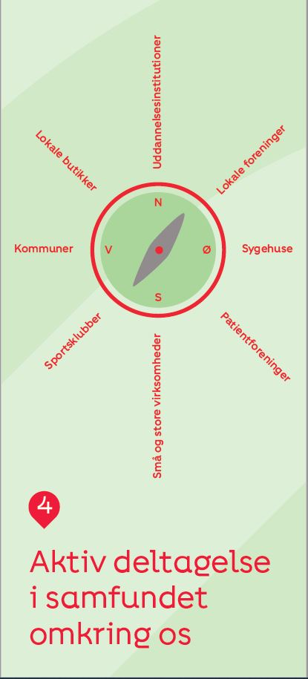
De fire ambitioner
4. Aktiv deltagelse i samfundet omkring os
Vi skal deltage i samarbejder på tværs af civilsamfund, offentlige institutioner og erhvervsliv, og vi skal gøre det på alle niveauer, hvor vi kan bidrage til en bedre løsning af vores og andres udfordringer.

Slide 7
Hvor kan jeg finde mere?
www.frivillig.dk/frivilligstrategi
Notes:
Som I også så i filmen kan I finde mere om strategien på frivillig.dk. Her kan I finde både en powerpointpræsentation af strategien, som I kan vise til andre, samt filmen, der også ligger der.
God vind med strategien og jeres workshops.

